Slide 1

Elite Employment Pursuit
Created By: Szita Benedek, Szkurkay Márk
Notes:
Szkurkay: Köszöntjük önöket! Én Szkurkay Márk vagyok 19 éves és a Pestszentlőrinci technikumban tanulok.
Szita: Én pedig Szita Benedek vagyok, 19 éves szintúgy és én is a Pestszentlőrinci technikumban tanulok.
Szkurkay: A mai napon szeretnénk önöknek bemutatni a projektünket, az Elite Employment Pursuit-ot. A bemutatónk angol nyelven készült, de magyarul foglyuk előadni. Az angol részét a weboldal bemutatónál fogják hallani.

Slide 2

Where’s from the idea?
Problem:
Not many option to choose from
Not so simple sites
Solution:
Elite Employment Pursuit aka EEP
Simple program
Easy to use
Easy to search, find, and add a job
Notes:
Szkurkay: Onnan jött az ötlet hogy év elején elkezdtünk gondolkodni arról, hogy mi lehet a tökéletes projekt számunkra és a körülöttünk lévő emberek számára ami segítheti az ő életüket is. Próbáltunk olyat kitalálni amire mindenkinek szüksége van. Az egyik probléma amit találtunk, hogy nem volt túl sok választási lehetőség a másik pedig, hogy nem volt könnyen kezelhető és átlátható az amit találtunk. Az édesapám szakmunkás, szakma szerint festő és szokott olyan lenni, hogy nem talál munkát, ezért is gondoltuk ezt segítség képpen neki.
Szita: Így született meg az EEP azaz az Elite Employment Pursuit. Egy egyszerűen kezelhető program ami letisztult, minden korosztály számára könnyen kezelhető és pofon egyszerű használni is. Könnyű rajta a munkák között keresni, könnyű felrakni új munkát és a meglévők között találni számunkra megfelelőt.

Slide 3
Functions
Registration
Login
Profile menu
Search Job
Add job
Delete job
Contact
Notes:
Szita: Több funkció is megtalálható az oldalon. Ezek közül az egyik legfontosabb a Regisztráció és a belépés. Ezek a funkciók nélkül a program lényegét nem tudjuk elérni. Bejelentkezés után lehetőségünk nyílik módosítani a profilunkat amivel bejelentkeztünk.
Szkurkay: A hirdetések fül alatt tudunk keresni az adott szakmák, azokon belül a meglévő munkák között, tudunk hozzá adni új munkát illetve törölni az általunk megadottak között. A munkaadó elérhetősége is elég fontos, mivel itt tudjuk felvenni a kapcsolatot az adott illetővel aki a munkát kínálja.

Slide 4
The Program
Backend - PHP
Frontend – Bootstrap, Javascript
Database - MySQL
Notes:
Szkurkay: Három fontosabb részre tudjuk bontani a programunkat. Létezik a Backend, a Frontend és az Adatbázis is. Ezeket részletezve elmondjuk a következő diákban.

Slide 5
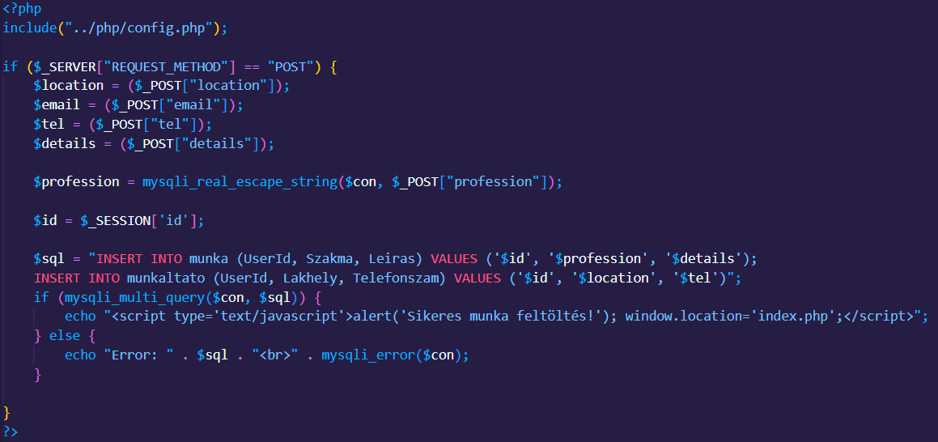
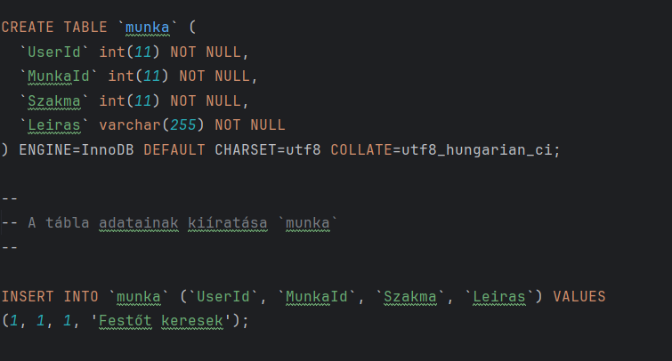
Backend
PHP
Tables
Backend-Frontend matches
Notes:
Szita: Táblákat hoztunk létre az adatbázisban amibe minta adatokat töltöttünk fel. PHP segítségével hoztuk létre a Backend és a Frontend közti kapcsolatot.

Slide 6
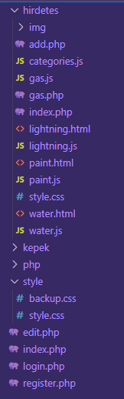
Frontend
Boostrtrap
Javascript
Notes:
Szkurkay: A frontendhez Bootstrap componenst és javascriptet használtunk. Keretrendszert nem használtunk, mert úgy gondoltuk hogy számunkra könnyebb lesz így. Visual Studio Code-ban illetve WebStorm-ban dolgoztunk.

Slide 7
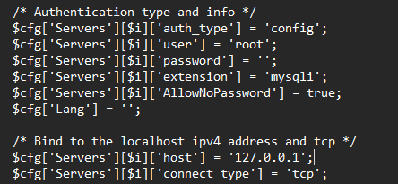
User environment
Visual Studio Code
WebStorm
DataGrip
PhpStorm
XAMPP (local)
PHP
MySQL
PHP MyAdmin
Remote Server (iskola)
PHP MyAdmin
Notes:
Szita: Több alkalmazást is igyekeztünk használni és ez által még jobban megismerni azok működését. Többek között használtuk a Visual Studio Code-ot, a WebStorm-ot, igyekeztünk DataGrip-et illetve XAMPP-ot használni az adatbázis létrehozásához valamint ismerkedtünk a PhpStorm-al is. Használtuk a helyi hálózatot a XAMPP-nál illetve távoli szerver-t is amit az iskola biztosított.

Slide 8

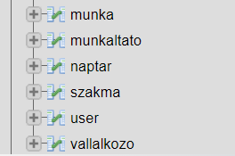
Database
MySQL
6 tables
Loading data:
examples,
categories,
jobs
Notes:
Szkurkay: Az adatbázist MySQL-ben készítettünk a XAMPP alkalmazásban. Próbáltuk használni DataGrip-et, de a XAMPP-ot könnyebben tudtuk kezelni. Az adatbázisban 6 tábla található, ezek pedig felvannak töltve példa adatokkal, ami elsőként manuálisan beírt adatokat, majd a későbbiekben a már kész oldalról történt feltöltéseket tartalmazza.

Slide 9
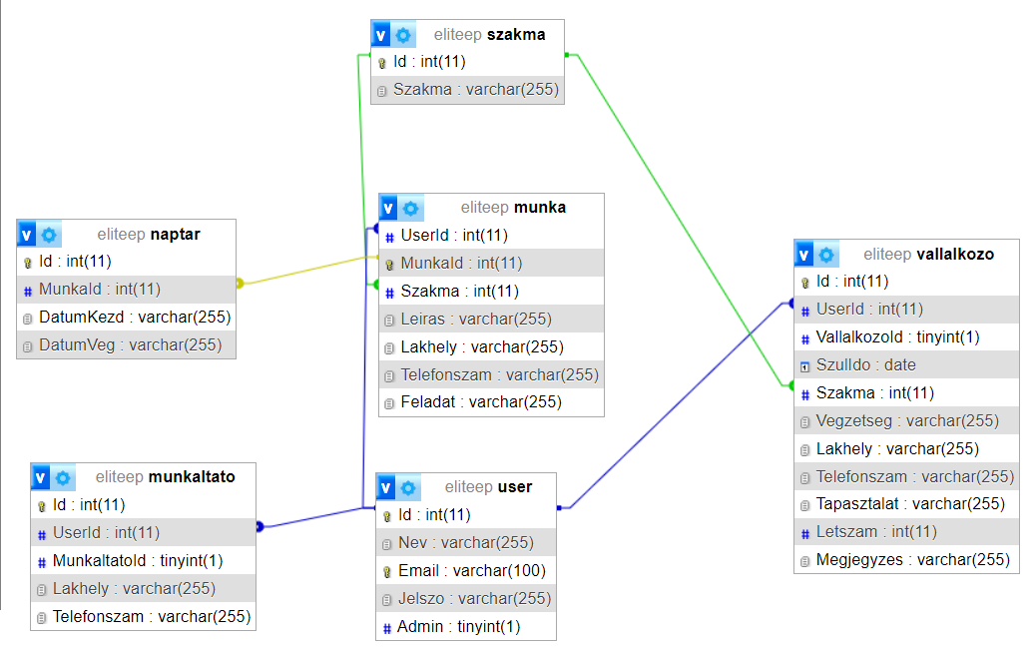
Notes:
Szita: Itt található az adatbázis, Az egyik legfontosabb a USER tábla ami csatlakozik a VALLALKOZO, MUNKALTATO és a MUNKA táblával. Aki a munkát feltölteni kívánja annak az adatai, a munkáltató táblában történtek elmentésre. Fontos, hogy jó emailt adjunk meg a munka feltöltésénél mivel ahhoz az emailhez csatolja hozzá az adott munkát, annak az embernek az elérhetőségei fognak megjelenni azok számára, aki érdeklődik a munka iránt.

Slide 10
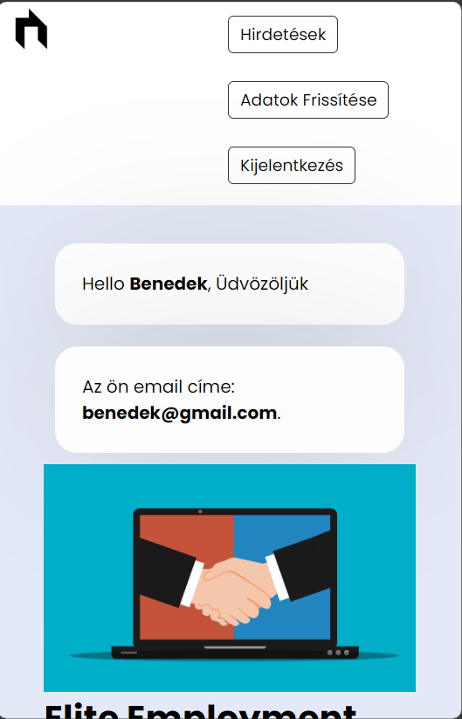
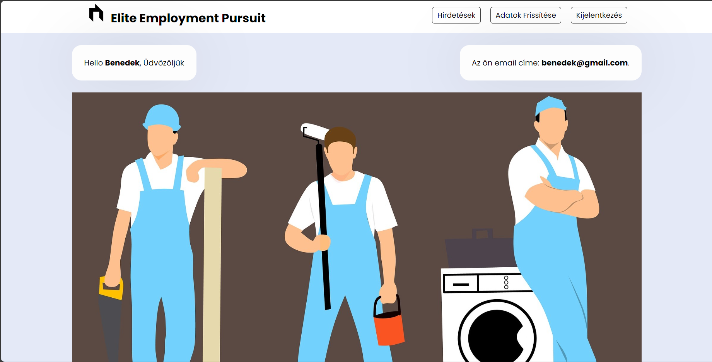
Responsivity
Optimized for mobile
Can use anywhere and anytime
Notes:
Szkurkay: Weboldalunkat igyekeztünk 100%-ban reszponzívra megcsinálni azért, hogy minden felületen ellehessen érni. Sikerül elérni laptopon, asztali gépen, tableten és telefonon is. Ennek köszönhetően nincsen a program használata asztali géphez vagy laptophoz kötve. Bármikor és bárhonnan nyugodtan tudunk feltölteni új munkákat és a már meglévőek között keresni.

Slide 11
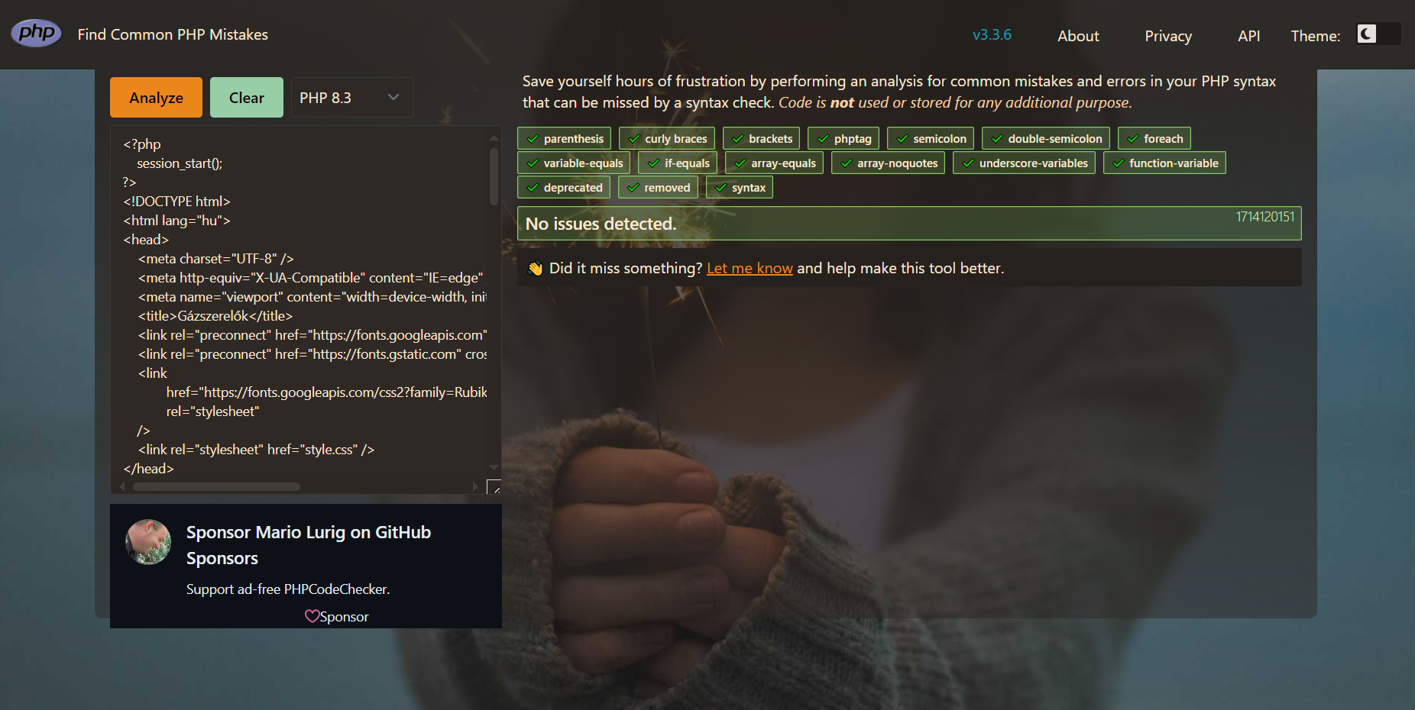
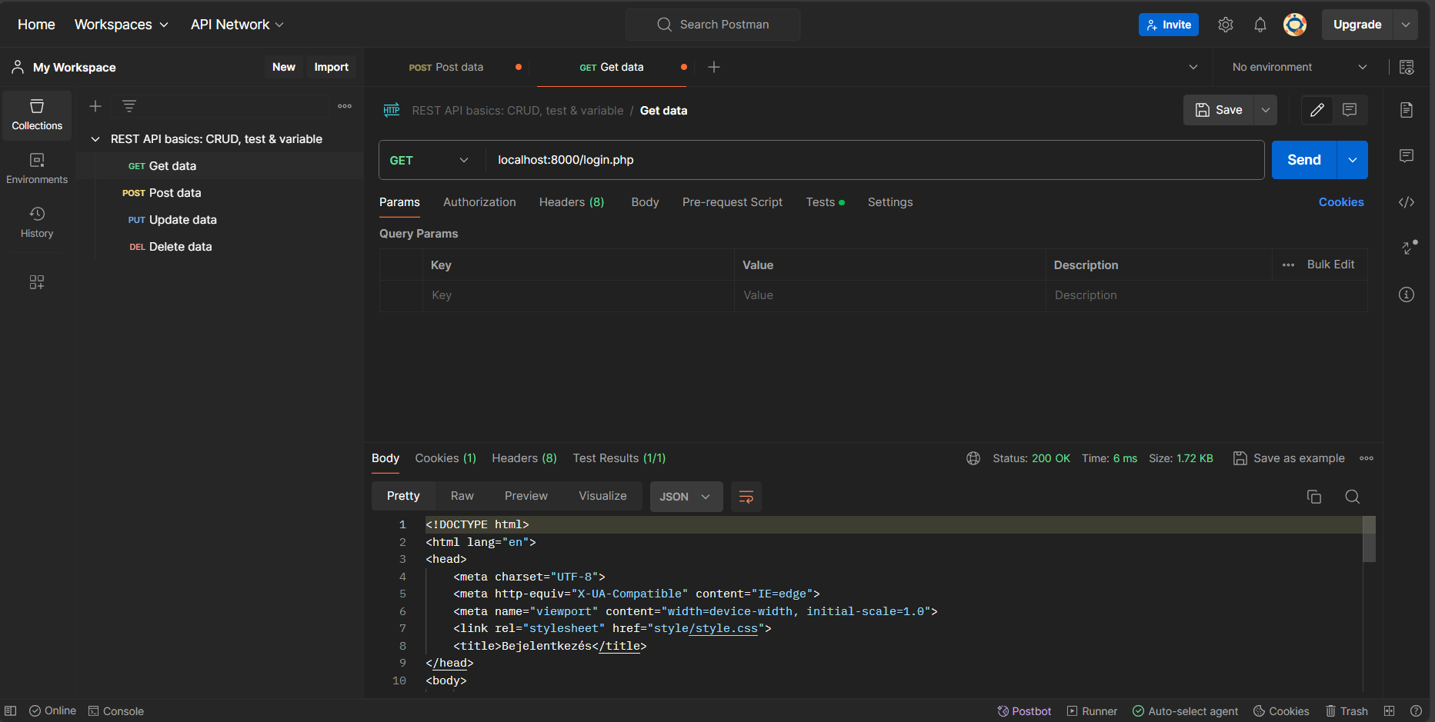
Tests
All
Rackhost
Backend
Adding data
Delete data
Edit data
Frontend
Live database
Display
Main fuctions
Notes:
Szita: Több tesztet is csináltunk. Letudtuk ellenőrizni egyben a már kész programot egy webtárhely segítségével, de erre majd a későbbiekben kitérünk. Letudtuk ellenőrizni a Backend-et úgy hogy tudunk adatoka hozzáadni, eltávolítani és módosítani.
Szkurkay: Frontend-et is tudtuk ellenőrizni az élő adatbázissal a hirdetés feladásánál és a profil szerkesztésénél, megtudtuk jeleníteni ami benne volt az adatbázisban illetve a főbb funkciók is működnek az oldalon mint például a hirdetés részleg teljes egésze.

Slide 12


Teamwork
Github
Discord
Full stack seperation
Divided by tasks
Notes:
Szita: A csapatmunkát leginkább iskolában végeztük, viszont szükség volt arra is hogy otthoni körülmények között menjen a munkavégzés, ezért a Github-ot használtuk feladat rendszerezésre és így valósítottuk meg a verziókövetést is. Kommunikálni és képernyő megosztásra a Discord alkalmazását használtuk azért hogy együtt tudjunk programozni.
Szkurkay: Mivel ketten voltunk úgy gondoltuk, hogy jobb ötlet az hogyha Full stack-ben osztjuk meg a munkát és így mind a ketten megtudjuk tanulni a legfontosabbakat. Igyekeztünk feladatokra szétosztani a munkát, így mindenki tudott abból a részből kivenni egy kicsit.

Slide 13
Teamwork - Backend
Szita Benedek
Information collecting, PHP
Szkurkay Márk
Creating tables, filling datas, adding examples
Notes:
Szita: A Backend-nél az én főbb feladataim az információ gyűjtés és a PHP-nak a megcsinálása volt.
Szkurkay: Az én feladataim közé tartozott a táblák megcsinálása, azokba feltölteni az adatokat, illetve példa információkkal azokat kitölteni.

Slide 14
Teamwork - Frontend
Szita Benedek
Component:
Szkurkay Márk
Component:
Register
Login
Profile
Images
MainPage
JobPage:
Search
Categories
Add Jobs
Jobs
Delete Jobs
Back to previous page
Notes:
Szita: Komponensekre osztottuk fel a feladatokat itt is akárcsak a Backend-nél. Az én feladatom volt a Fő oldal, a regisztráció, a belépés, a profil menü és a képek megcsinálása és formázása.
Szkurkay: Az én feladataim közé tartozott ebből a részből a Hirdetés szekció megcsinálása. Kidolgoztam a keresés részt, a kategória részt, a munka, munka hozzáadása és akár törlése részt is. Nem elfelejtve a vissza gomb működését is.

Slide 15

Publication
Rackhost
elite-employment.hu
Github
We stored our files there
Notes:
Szkurkay: A demó publikálásához előfizettünk egy webtárhelyre amihez Domain-t vettünk és felraktuk oda a weboldalt. A legújabb PHP verzióval biztosítottuk (https legyen). Ez annyit takar hogy az adott linken keresztül bárki eltudja érni a weboldalunkat és bárki nyugodtan tudja használni azt.
Szita: Minden fájlt ami a projektünkhöz tartozik a github-on tároljuk el és így bármikor letudjuk onnan tölteni vagy akár tudunk hozzá adni pluszban még.

Slide 16

The future
Mobile App
Advertises
Calendar
Notes:
Szita: Amikor az ötletelés részt csináltuk az elején, próbáltunk olyanra gondolni hogyha nagyon jól sikerülne az alkalmazás, akkor hogyan tudnánk még ezt tovább bővíteni és meg könnyebben segíteni az embereknek.
Szkurkay: Az egyik amire gondoltunk az az volt, hogy egy telefonos alkalmazást hozunk létre amivel még könnyebben tudnak az emberek keresni és adni munkát. Hirdetések feladásával könnyebbé tudnánk tenni a programunk népszerűségét, illetve egy naptár létrehozásával segíthetnénk az adott felhasználó számára az elvállalt munkáknak a nyomon követését.

Slide 17
Elite Employment Pursuit Demo
Notes:
Szita: Most pedig a projektünket szeretnénk bemutatni éles használatban is.

